Slide 1

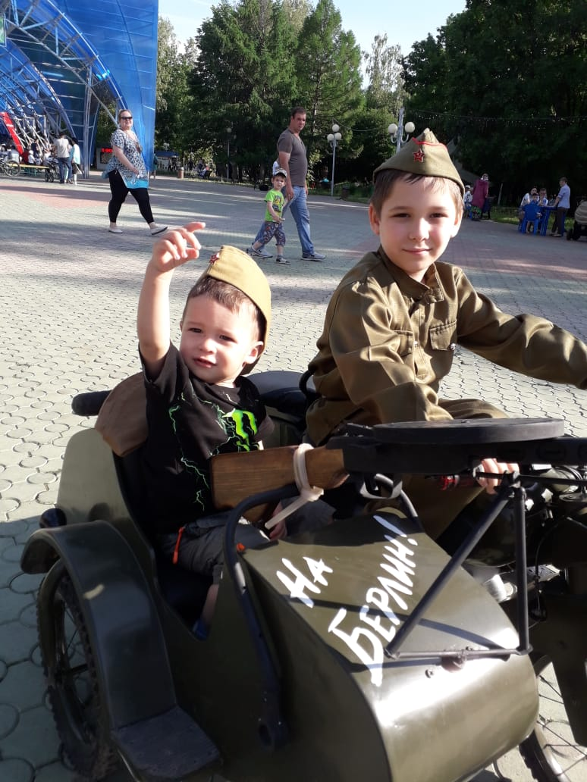
Региональный семинар для педагогических работников дошкольных
образовательных учреждений
по теме: «Организация гражданско-патриотического воспитания в ДОУ
в условиях ФГОС ДО»
Выступление из опыта работы
«Современный подход к гражданско-патриотическому воспитанию детей старшего дошкольного возраста в условиях ФГОС ДО»
Подготовила: воспитатель
первой квалификационной категории
МБДОУ «Д/с № 63 «Калинка»
Хамзина Алсу Мунировна

Slide 2
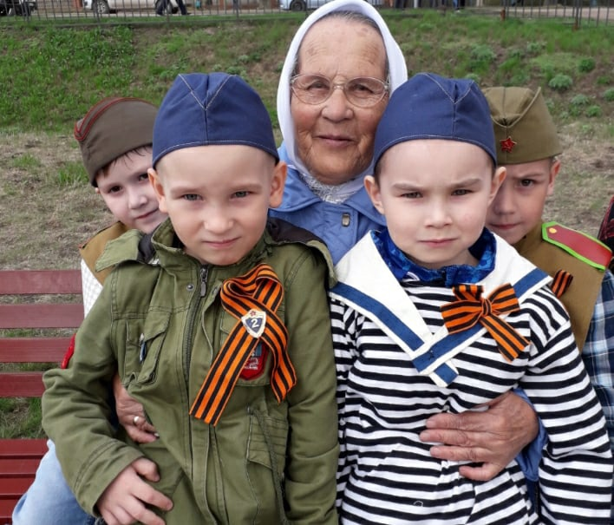
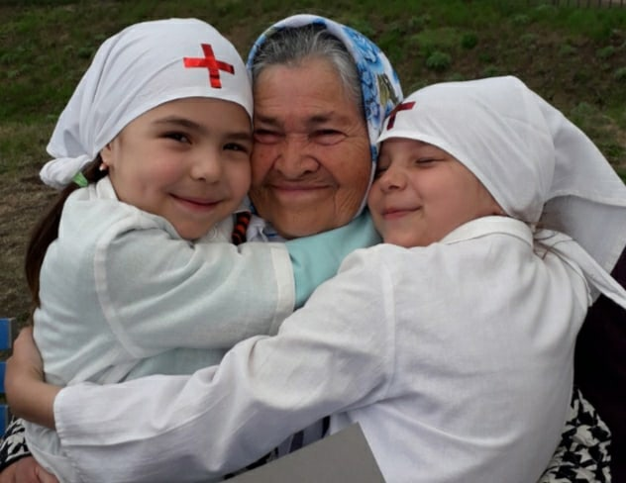
«Любовь к родному краю, родной культуре, родной речи начинается с малого – с любви к своей семье, к своему жилищу, к своему детскому саду. Постепенно расширяясь, эта любовь переходит в любовь к Родине, её истории, прошлому и настоящему, ко всему человечеству» Д. С. Лихачёв
Патриотизм – это и преданность своему Отечеству, и стремление сделать все возможное, чтобы сохранить культурную самобытность каждого народа.

Slide 3
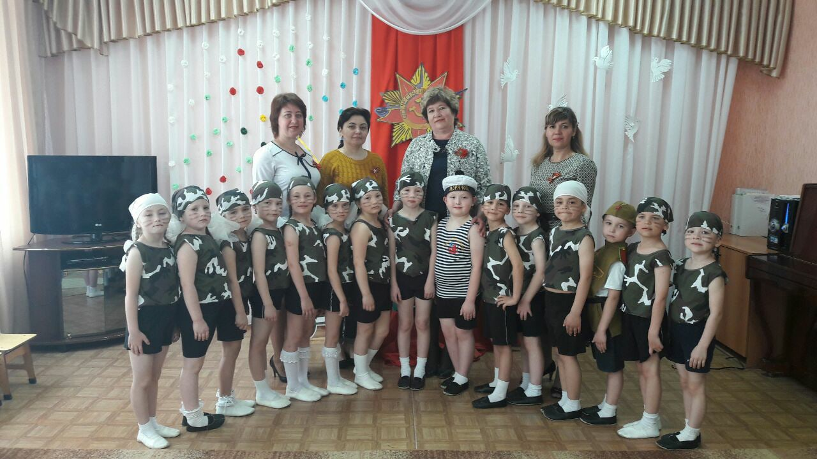
Цель:
Создание условий для воспитания у детей дошкольного возраста начал патриотизма и гражданственности в соответствии с их возрастными возможностями.
Задачи:
формирование гражданских, нравственно-духовных качеств личности, гражданственно-патриотического отношения и чувства сопричастности к своей семье, родному дому, детскому саду, родному городу;
формирование семейных ценностей; расширение представлений о стране;
воспитание чувства патриотизма и гордости за свою страну, малую Родину;
формирование базовых знаний о правах и обязанностях гражданина;
формирование уважительного отношения к труду людей, почтительного отношения к национальным и культурным традициям своего народа и уважения к культуре других народов;
воспитание уважения к защитникам родины, их подвигам во имя России;
формирование бережного отношения к природе и всему живому, воспитания чувства необходимости трудового соучастия в деле охраны родной природы.

Slide 4
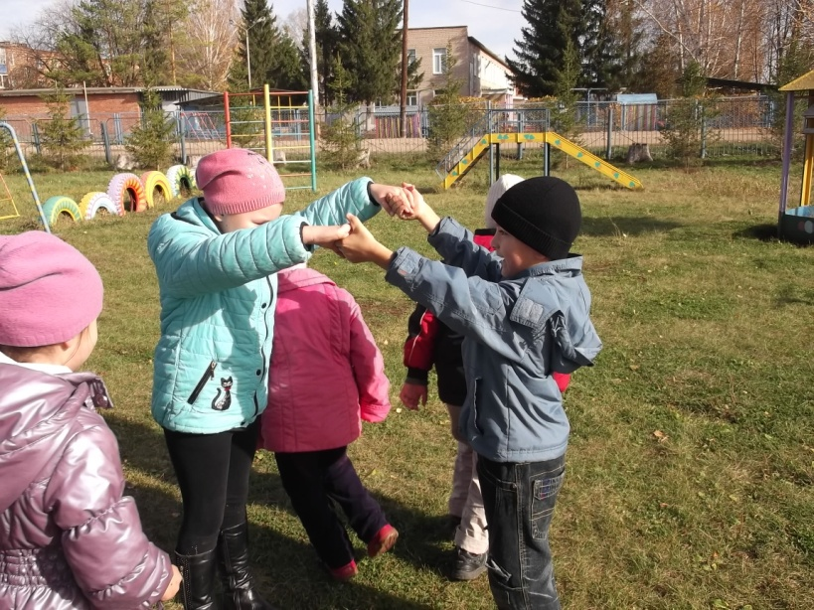
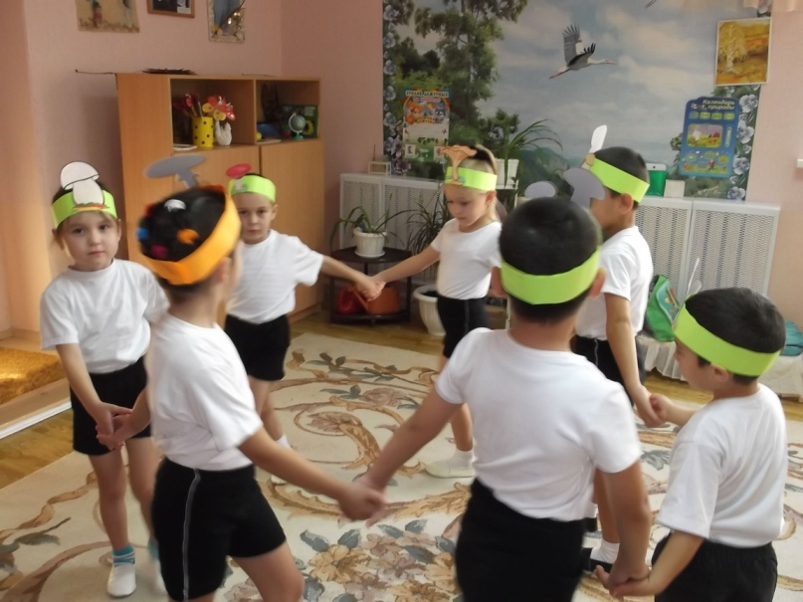
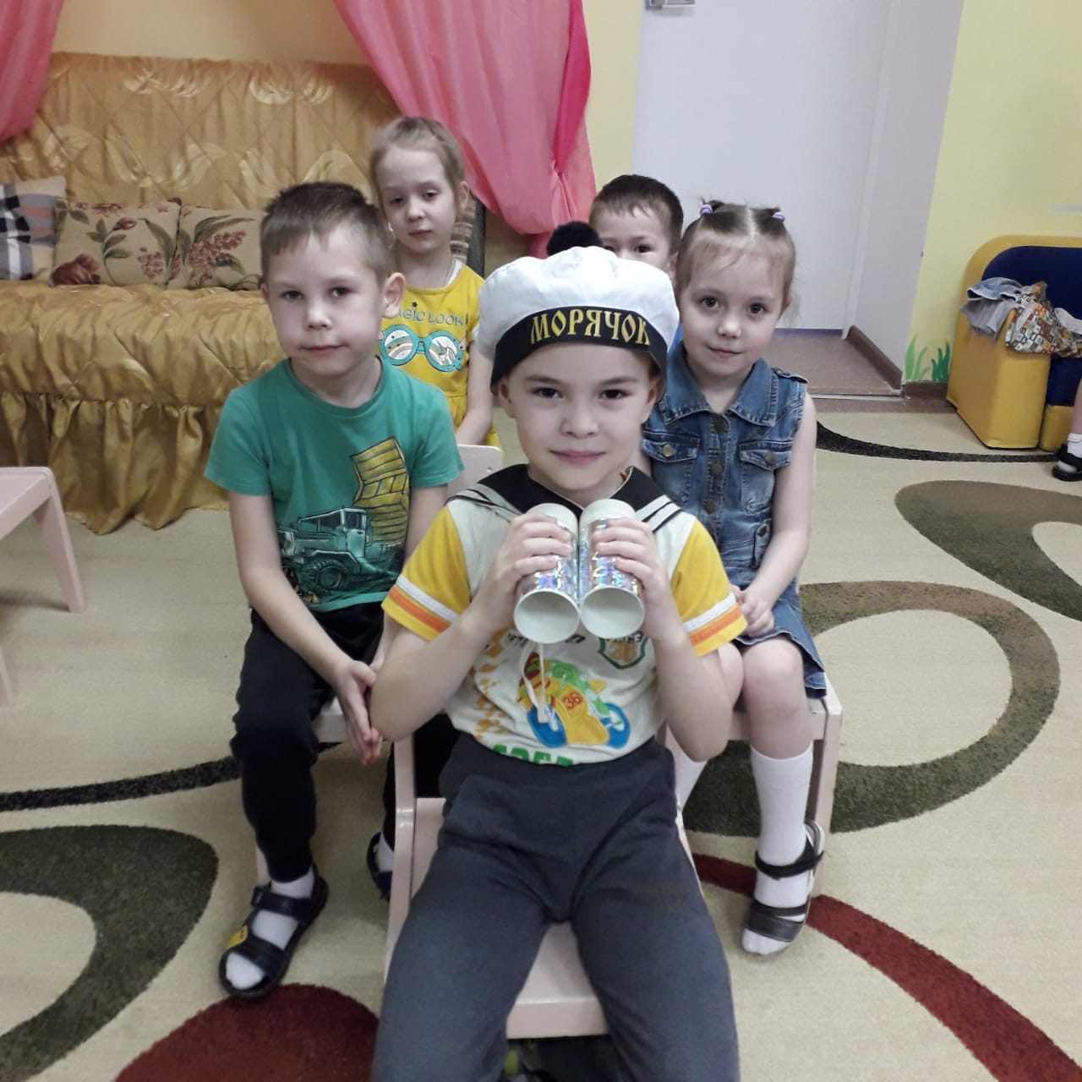
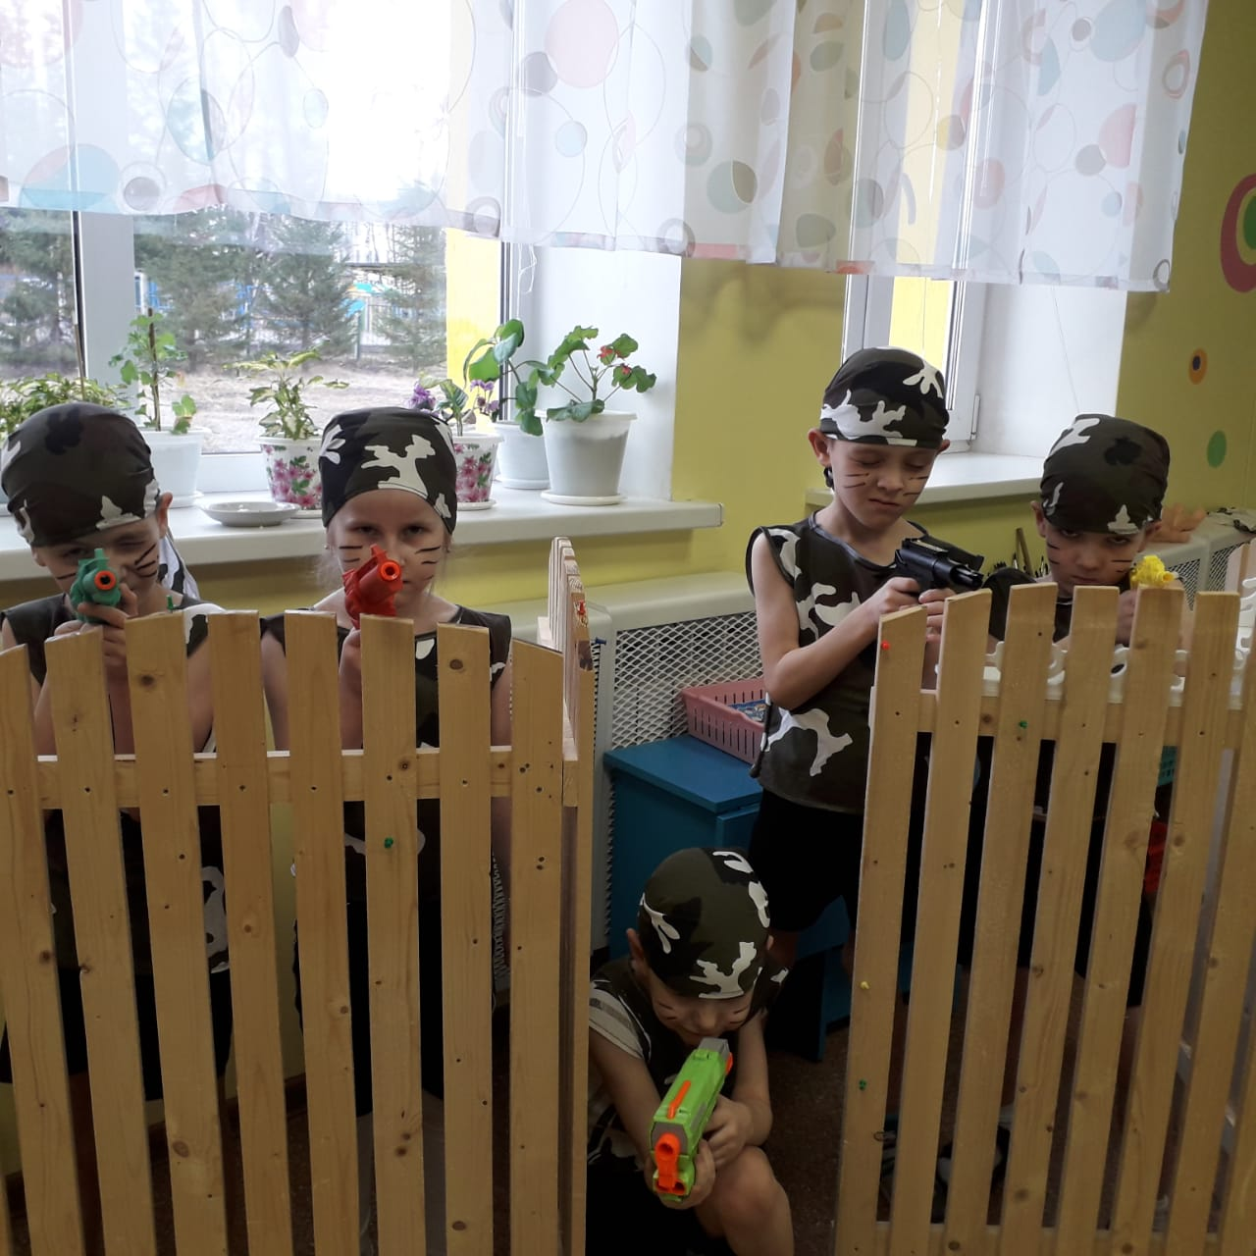

Slide 5
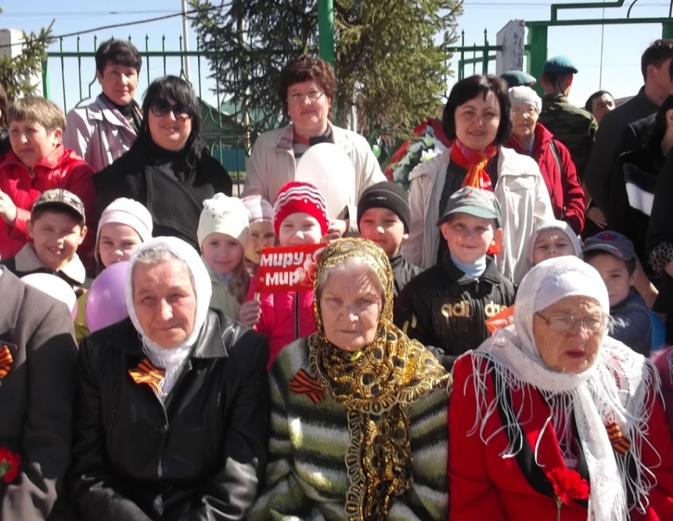

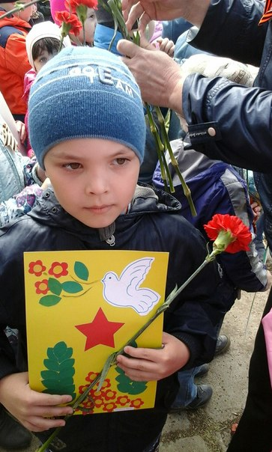
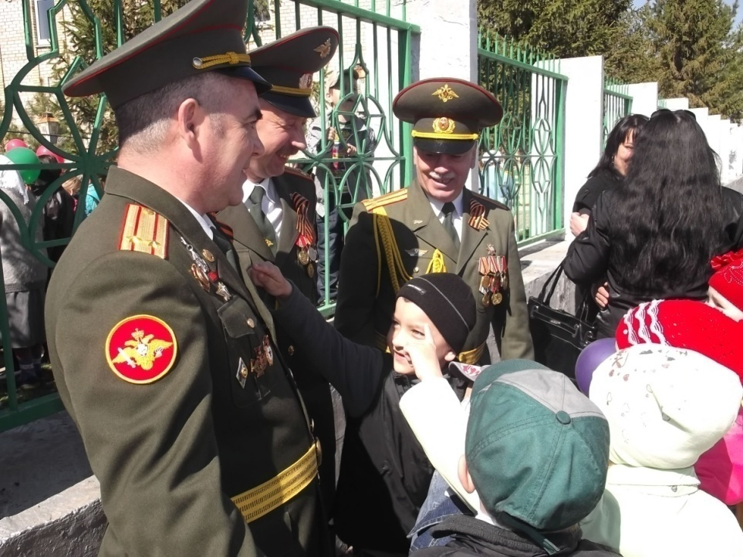
День Победы засверкали На груди его медали. На груди его - медали! Мы с сестрой их сосчитали

Slide 6
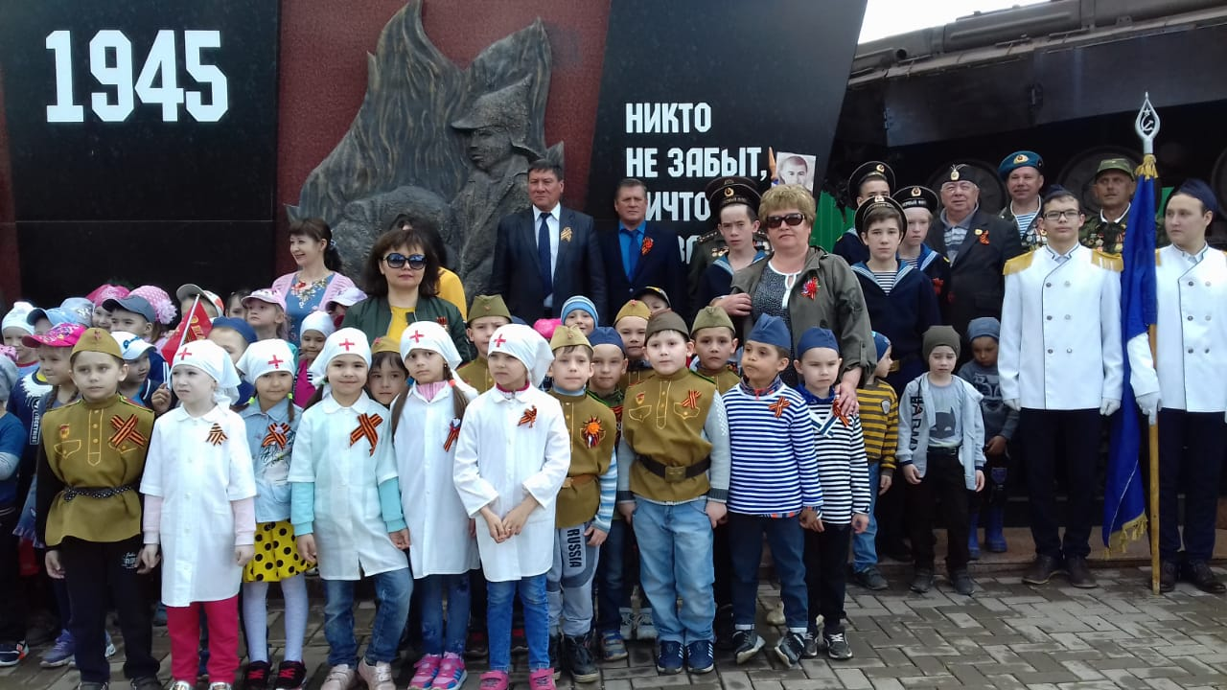
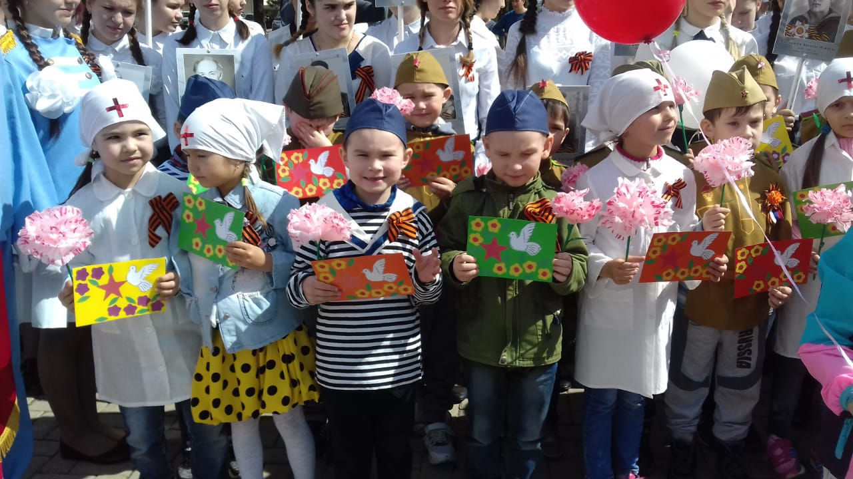
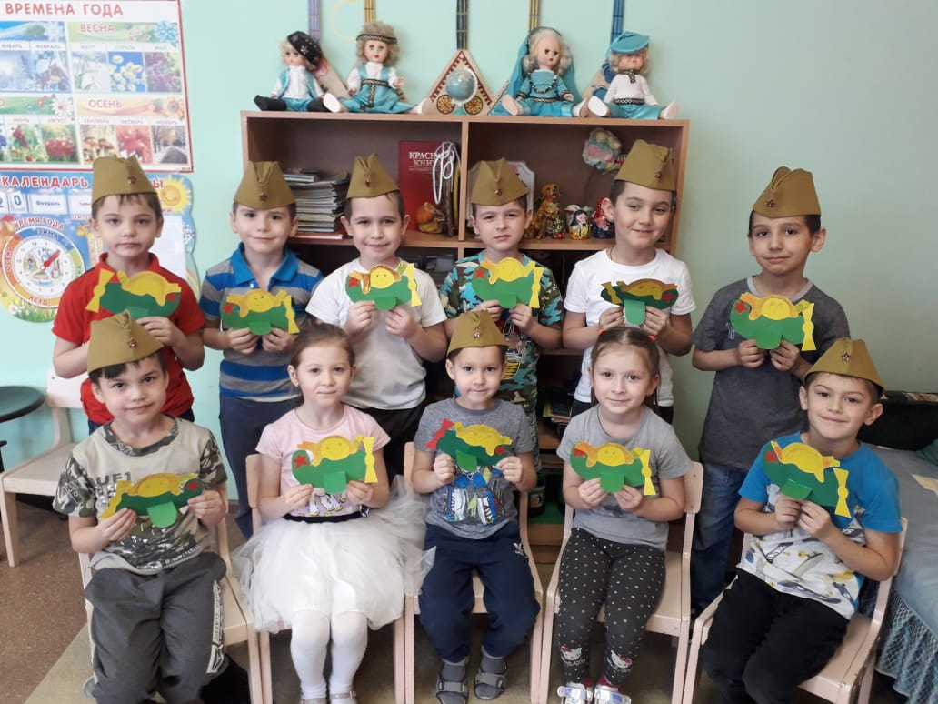
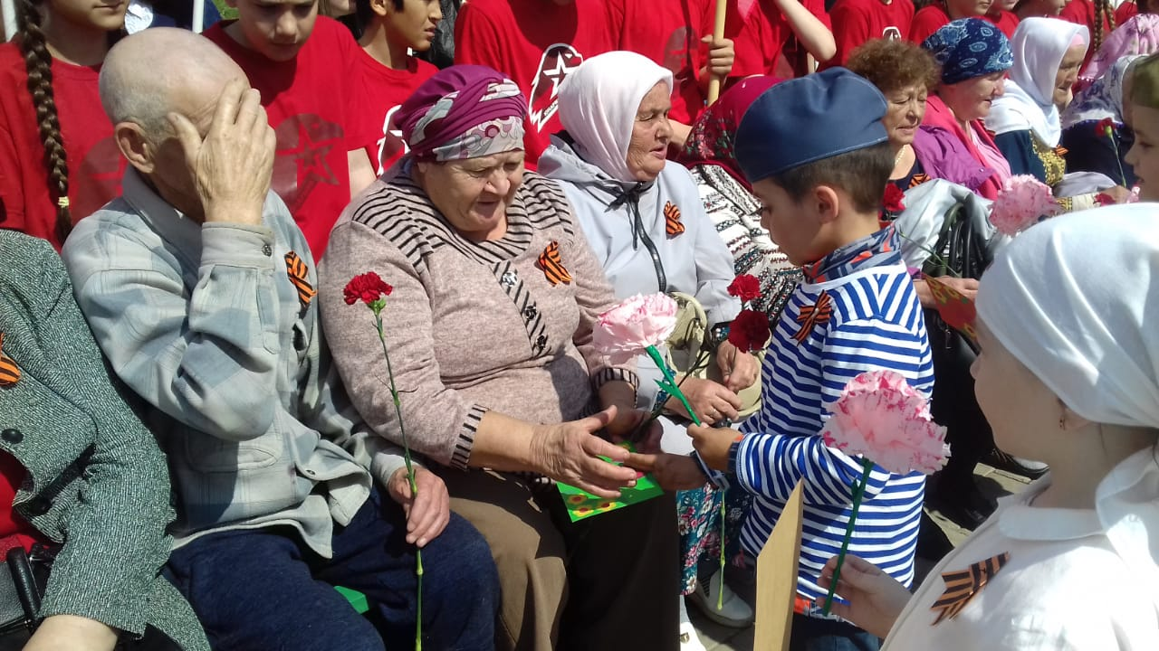

Slide 7
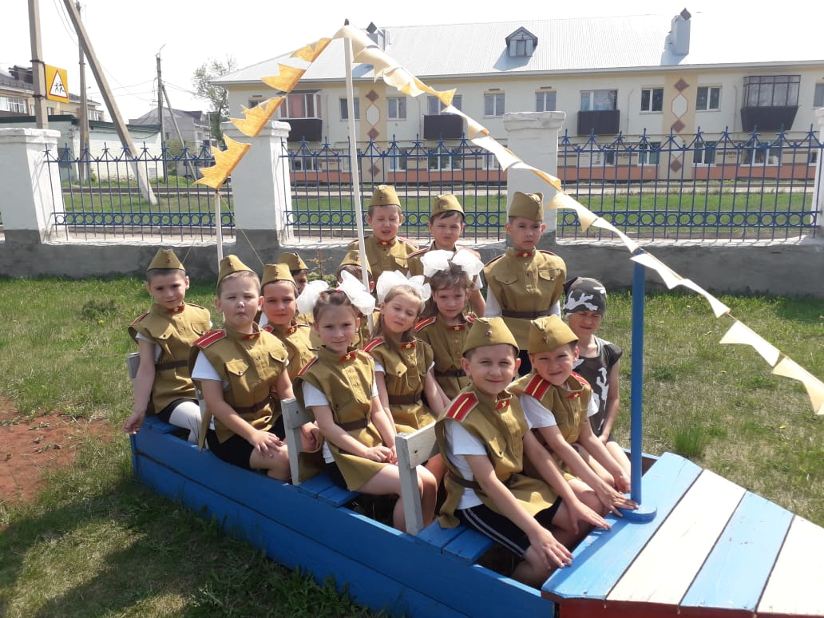
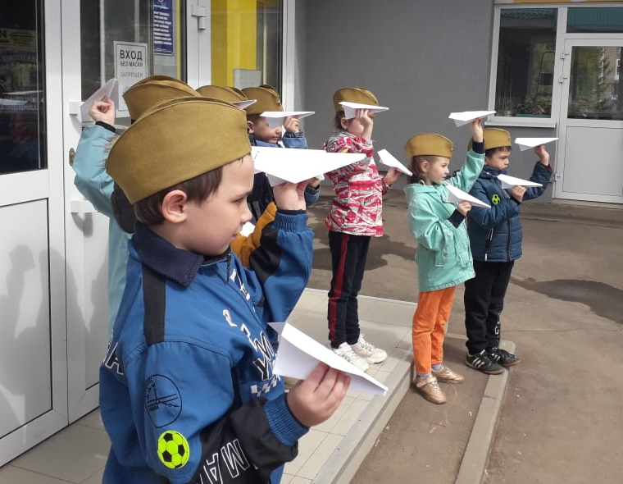
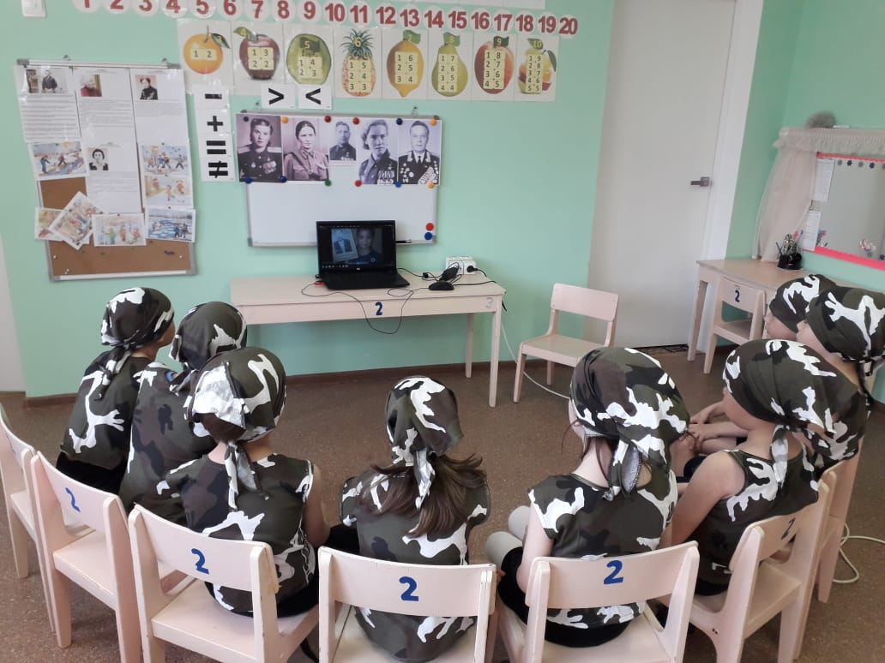
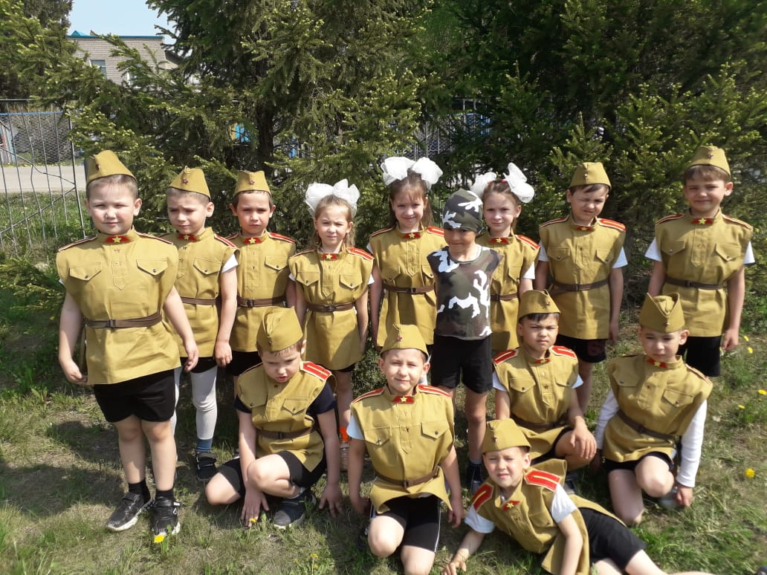

Slide 8
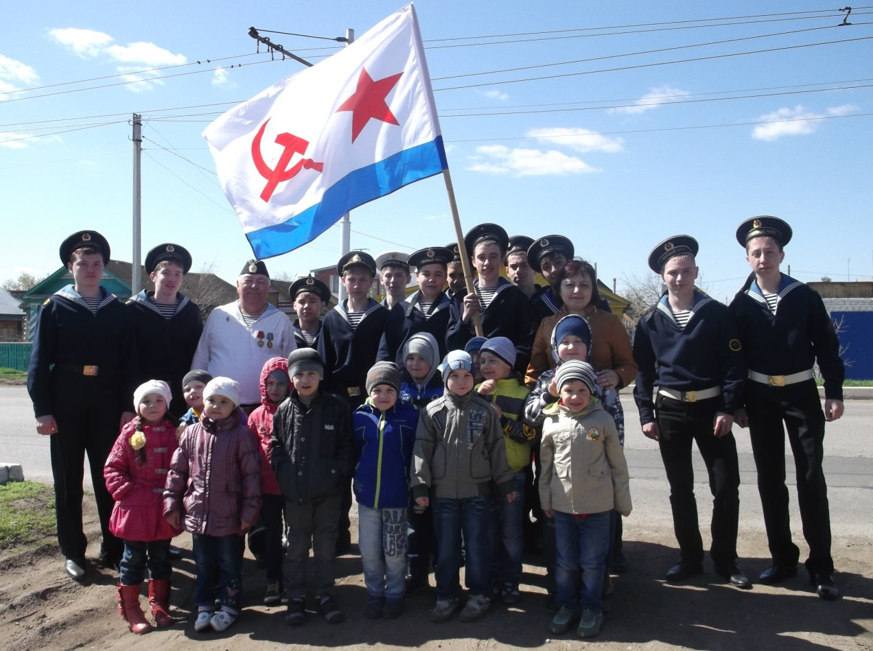
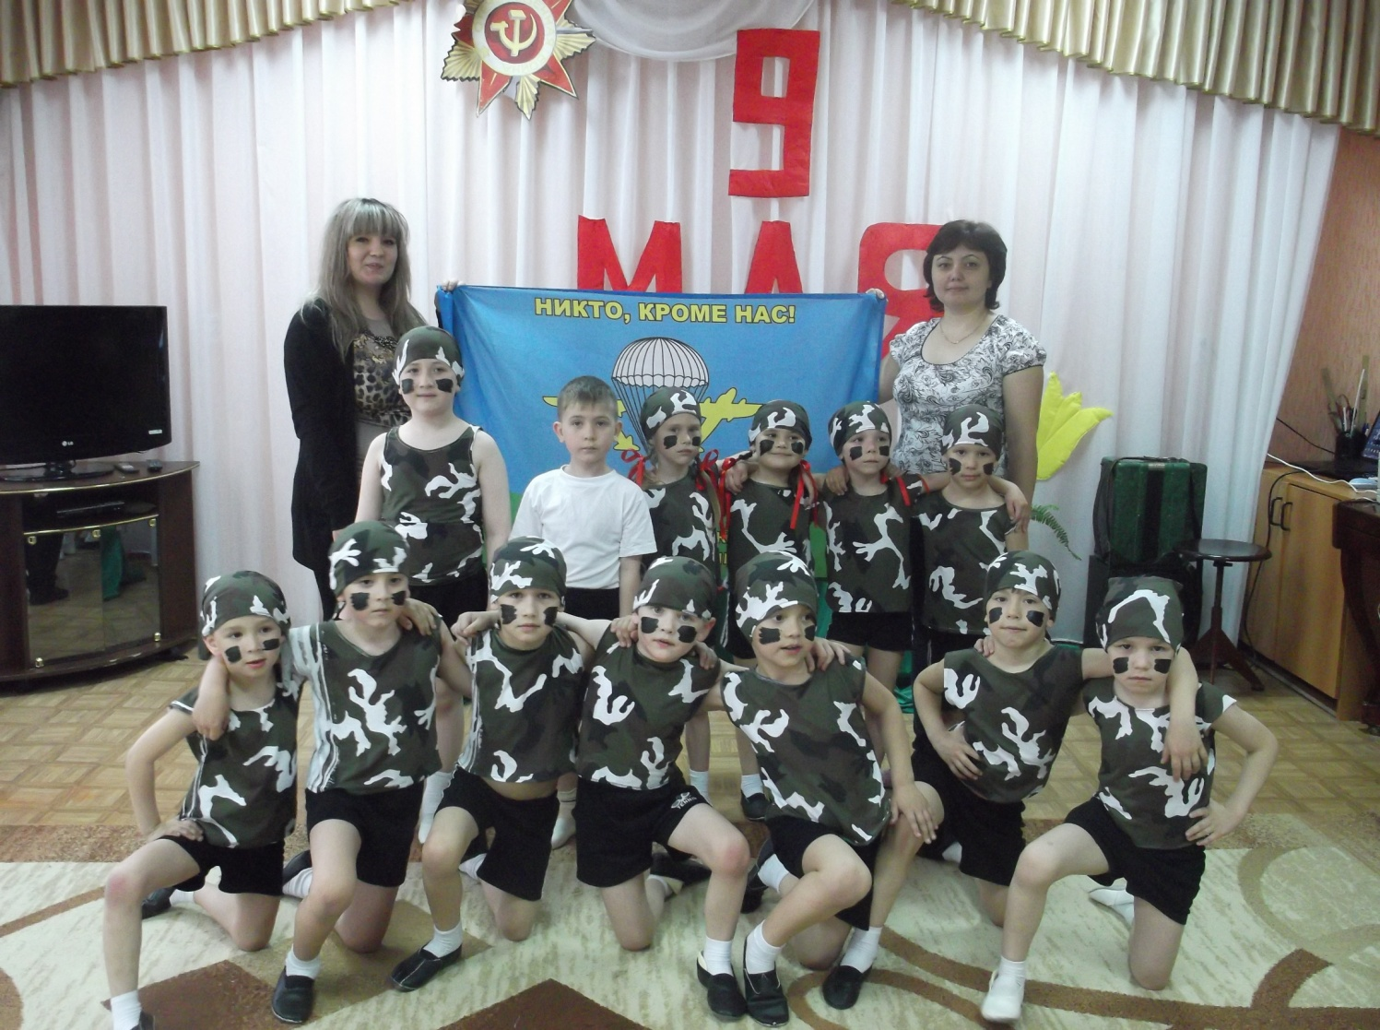
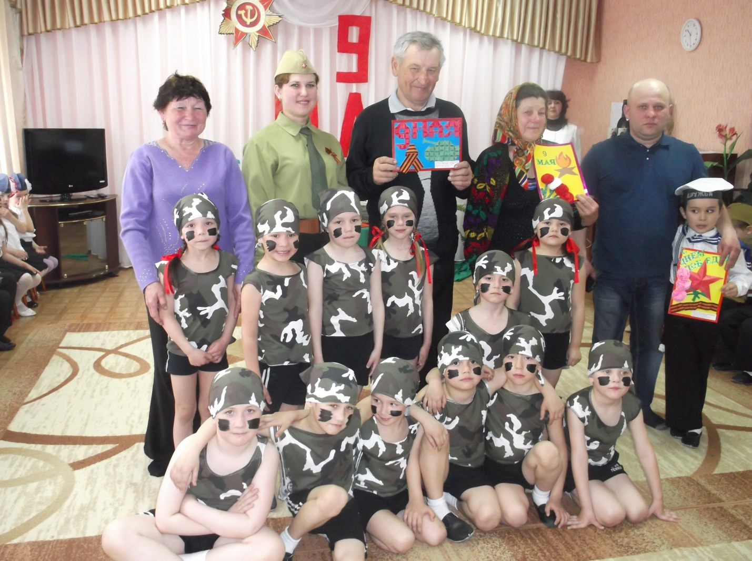

Slide 9
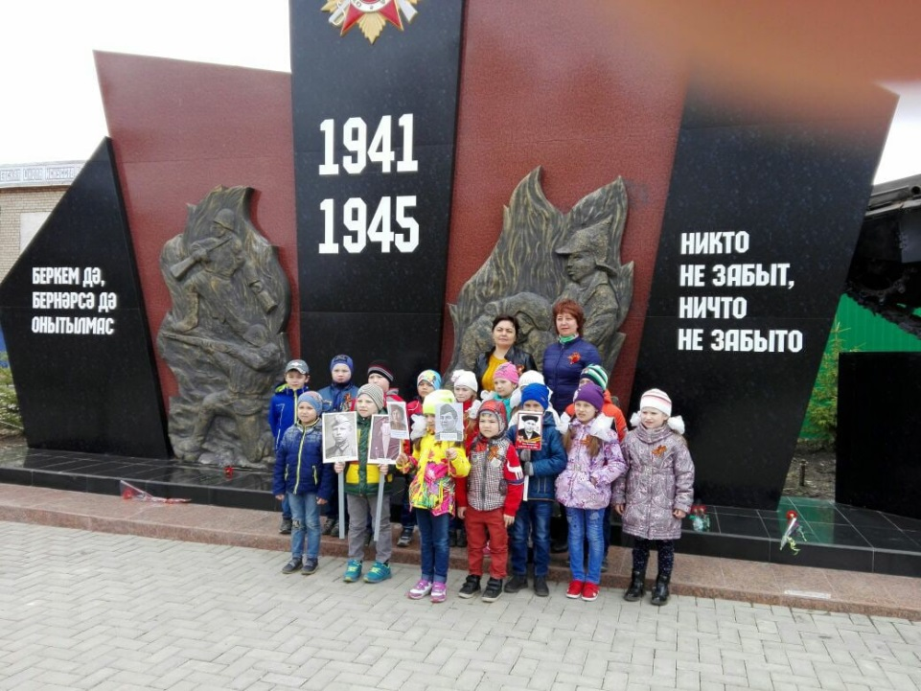
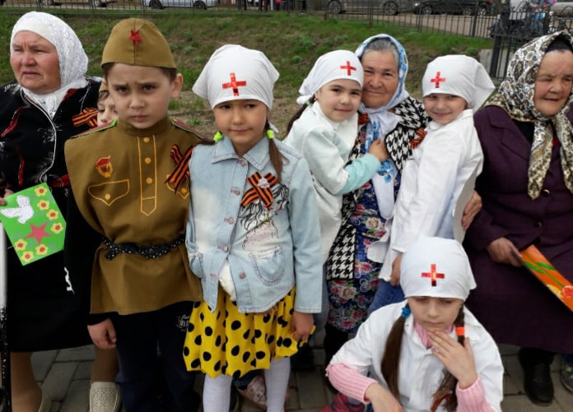
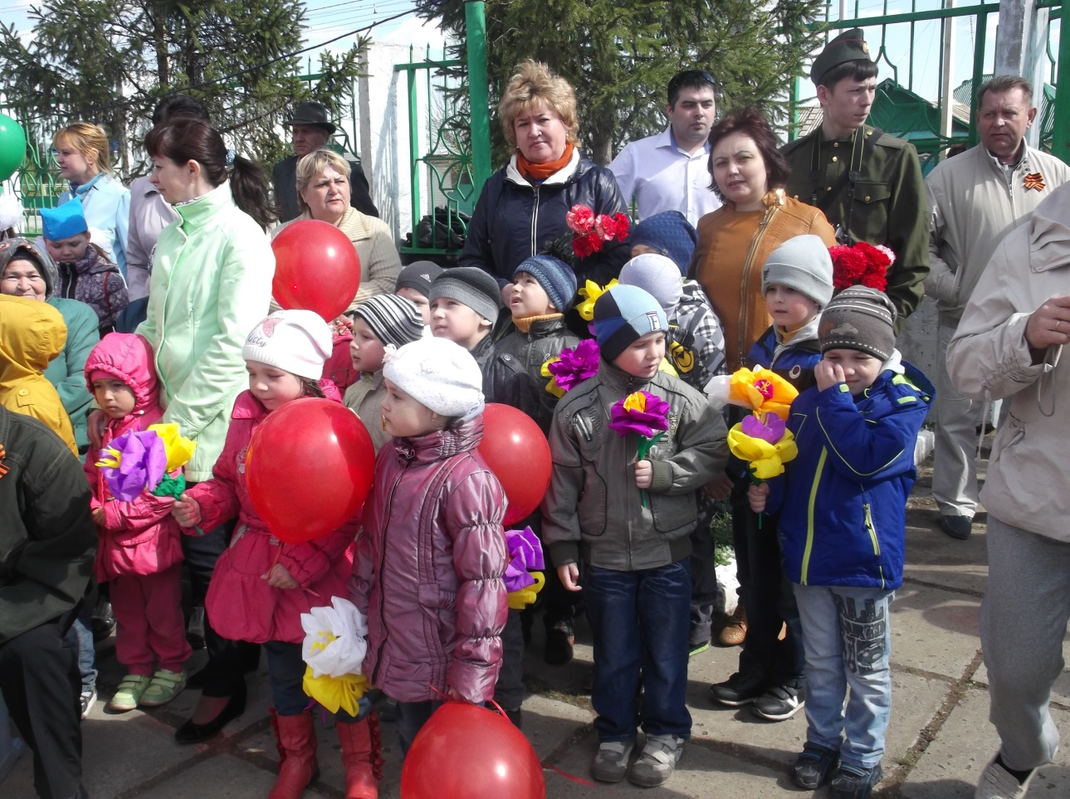
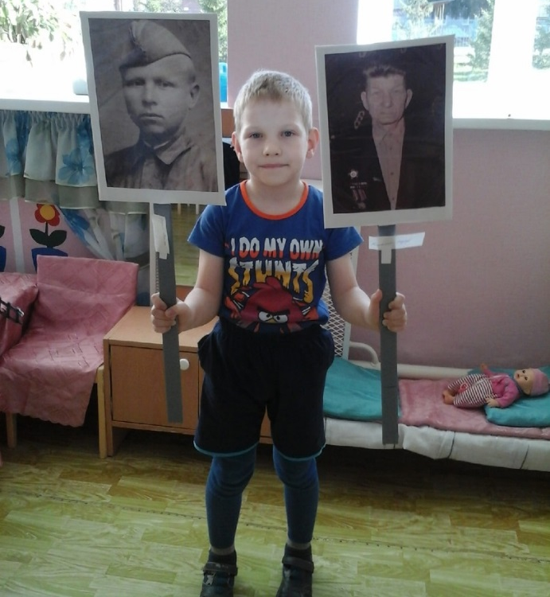

Slide 10
